Slide 1
CAHIER DES CHARGES
Elaboration d’un Portfolio

Slide 2
SOMMAIRE
Présentation du projet
Enjeux et objectifs
Équipe projet
Spécifications ergonomiques
Spécifications fonctionnelles
Spécifications techniques
Contraintes techniques et réglementaires
Qualité et performance
Rétroplanning
Devis
1

Slide 3
ENJEUX & OBJECTIFS
Le projet vise à concevoir un portfolio en ligne structuré et professionnel, mettant en valeur mes réalisations, compétences et expériences acquises lors de ma formation de Data Analyst chez OpenClassrooms.
Ce portfolio constituera un CV interactif et visuel, offrant une présentation claire et dynamique de mon parcours.
L'objectif de la création de ce Portfolio est de :
Accroître ma visibilité professionnelle
Démontrer mes compétences en data analyse
Développer mon réseau
Attirer l’attention des recruteurs et clients potentiels
2

Slide 4
ENJEUX & OBJECTIFS
Besoins de l’entreprise
Évaluer mes compétences à travers des livrables concrets
Observer ma posture professionnelle en tant que consultant Data
Objectifs SMART
Spécifique : Concevoir un portfolio en ligne professionnel mettant en avant mes compétences en analyse de données
Mesurable : Publier l’ensemble de mes projets sur le portfolio d’ici la fin du mois
Atteignable : Développer une plateforme simple et efficace valorisant à la fois mes hard skills et soft skills
Réaliste : Assurer une mise à jour régulière du contenu pour refléter l’évolution de mes compétences
Temporellement défini : Lancer le portfolio en ligne sous deux semaines
3

Slide 5

EQUIPE PROJET
Amine RAGUED
Data Analyst
4

Slide 6
Spécifications Ergonomiques
Simplicité et clarté : un design épuré pour une navigation fluide.
Hiérarchie visuelle : structuration efficace avec titres, sous-titres et mise en page soignée pour guider l’utilisateur.
Lisibilité : typographies adaptées et contraste optimisé pour un confort de lecture optimal.
Harmonie graphique : choix de couleurs cohérentes et maintien d’un style visuel homogène.
Navigation intuitive : éléments de navigation uniformes pour une expérience fluide.
Accessibilité et performance :
Adaptabilité : affichage optimisé pour tous les écrans.
Optimisation : réduction des temps de chargement grâce à des fichiers allégés.
5

Slide 7
Spécifications Ergonomiques
Principes de navigation et UX design
Navigation intuitive : menu clair et structuré pour un accès facile aux différentes sections.
Repérage efficace : indications visuelles facilitant l’orientation de l’utilisateur.
Expérience fluide : transitions naturelles et réactivité optimale aux interactions.
Hiérarchisation de l’information : mise en avant des contenus clés et organisation logique pour une meilleure compréhension.
6

Slide 8
Spécifications Fonctionnelles
Galerie de projets : organisation par catégorie pour une navigation fluide.
Fiches projets : descriptions détaillées, images et liens associés.
Filtres de recherche : accès rapide aux projets ou compétences spécifiques.
Fiche personnelle: présentation du parcours et des compétences.
Contact : simple et accessible pour faciliter les échanges.
Conformité RGPD : information et consentement des utilisateurs sur l’utilisation de leurs données.
7

Slide 9
Spécifications Fonctionnelles
Partage sur les réseaux sociaux : possibilité pour les visiteurs de diffuser mes projets.
Outil de recherche : accès rapide aux contenus recherchés.
Responsive design : compatibilité avec tous types d’écrans.
Optimisation des performances : chargement rapide grâce à des fichiers allégés.
Sécurité : protection contre les cyberattaques.
Conformité RGPD : Transparence, consentement , option de suppression.
8

Slide 10
Contraintes et spécificités techniques et réglementaires
Hébergement et nom de domaine
Hébergeur : GitHub Pages, service gratuit permettant de déployer un site web statique directement depuis un repository GitHub.
Nom de domaine : attribution d’un domaine gratuit par GitHub, avec possibilité d’utiliser un domaine personnalisé.
Compatibilité et accessibilité
Responsive design : adaptation à tous types d’écrans.
Navigateurs pris en charge : compatibilité avec Chrome, Firefox, Safari et Edge.
9

Slide 11
Contraintes et spécificités techniques et réglementaires
CMS et extensions
GitHub Pages : un CMS simple et efficace pour les sites statiques.
Extensions : prise en charge des générateurs de sites statiques pour plus de personnalisation.
Sécurité et sauvegarde
Protection du compte : usage d’un mot de passe robuste.
Sauvegarde : stockage automatique des fichiers et recommandations pour des sauvegardes régulières. (cloud & local)
Gestion des données personnelles :
Respect des obligations légales en matière de collecte et de traitement des données.
10

Slide 12
Contraintes techniques et réglementaires
Contraintes à prendre en compte :
Temps et ressources : avec un budget de 5000 € et un délai de 140 heures, le projet doit être optimisé pour respecter ces contraintes, équivalentes au coût d’un consultant data sur deux semaines.
Complexité du projet : le nombre de pages et les fonctionnalités influencent le temps de développement et de mise en ligne.
Budget : GitHub Pages est gratuit, mais des coûts peuvent s'ajouter pour un domaine personnalisé ou des outils spécifiques.
Respect des directives du client : conformité avec la charte graphique et les exigences définies.
11

Slide 13
Qualité & performance
Référentiels qualité
Opquast : garantit un site de qualité en matière d’accessibilité, ergonomie, cohérence et performance.
WCAG : assure l’accessibilité du contenu web pour les personnes en situation de handicap.
ISO 9241-11 : norme internationale définissant les exigences ergonomiques pour l'interaction utilisateur-système.
Modalités de recette
Tests fonctionnels : vérification des interactions et du parcours utilisateur.
Compatibilité : tests sur différents appareils et navigateurs.
Performance : optimisation du temps de chargement et des images.
Ergonomie : clarté de l’interface et attrait visuel.
Accessibilité & conformité : respect des normes WCAG et RGPD.
12

Slide 14
Qualité & performance
KPI à suivre pour vérifier le bon déroulement du projet
1. Coûts :
Écart budget prévu vs réel : suivi des 5000 € et identification des dépassements.
2. Délais :
Respect du planning : comparaison entre la date de livraison prévue et effective.
Durée moyenne des tâches : détection des goulots d’étranglement pour optimisation.
3. Qualité :
Taux de conformité aux exigences (WCAG, Opquast, charte graphique).
Nombre de bugs détectés et corrigés.
Satisfaction utilisateur : notes et retours des premiers tests.
Temps de chargement des pages : objectif < 3 sec.
4. Efficacité et avancement
% des tâches complétées par rapport aux fonctionnalités prévues.
Nombre de fonctionnalités livrées (galerie, filtre, formulaire…).
Compatibilité multi-supports : validation sur desktop, mobile, tablette.
13

Slide 15
Qualité & performance
KPI à suivre pour vérifier le bon déroulement du projet
4. Efficacité et avancement :
Pourcentage des tâches complétées par rapport aux fonctionnalités prévues.
Nombre de fonctionnalités livrées (galerie, filtre, formulaire…).
Compatibilité multi-support : validation sur desktop, mobile, tablette.
14

Slide 16
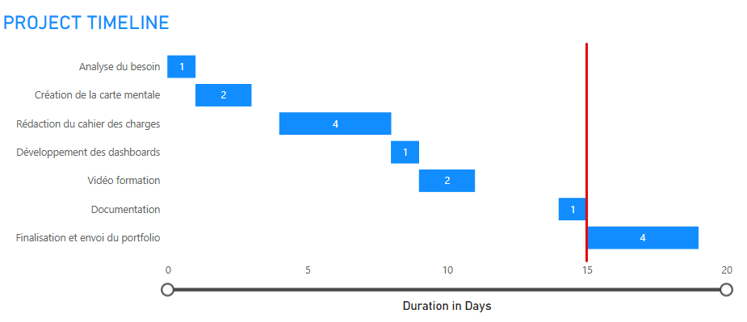
RETRO PLANNING
15

Slide 17
Devis
1. Ressources humaines (RH)
Temps de développement : 5000 € (équivalent à 2 semaines de travail d’un consultant data).
Temps de maintenance : 0 € (inclus si quelconque problème survient)
2. Achats matériels et immatériels
Nom de domaine (non personnalisé) : 0 €
Hébergement (GitHub Pages) : 0 €
Outils utilisés (version de base) : 0 €
3. Marge commerciale : 0 €
Prix final : 5000 €
16

